Slide 1
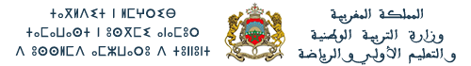
PROGRAMME DE REMEDIATION INTENSIVE
-FRANÇAIS-
Parcours : 1
5e /6e AP
Palier : 4
Séance : 5 Rebrassage- suivi
Version expérimentale pour les Ecoles Pionnières. En cours d’amélioration.

Slide 2


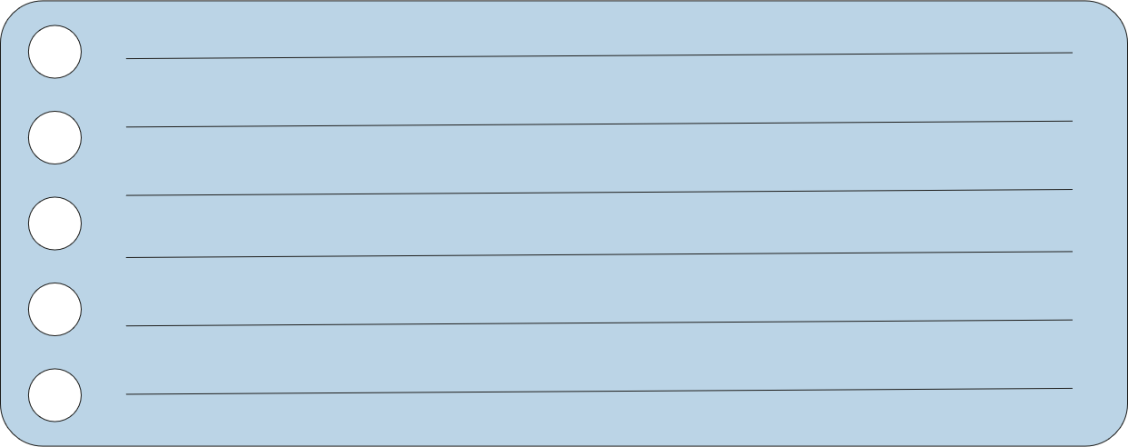

A la fin de la séance d’aujourd’hui,
au moins 80% des élèves doivent être capables de :
Dire les mots du vocabulaire des quatre premières séances du palier 4.
Lire des mots avec les graphèmes complexes présentés lors des séances 1,2,3 et 4.

Slide 3
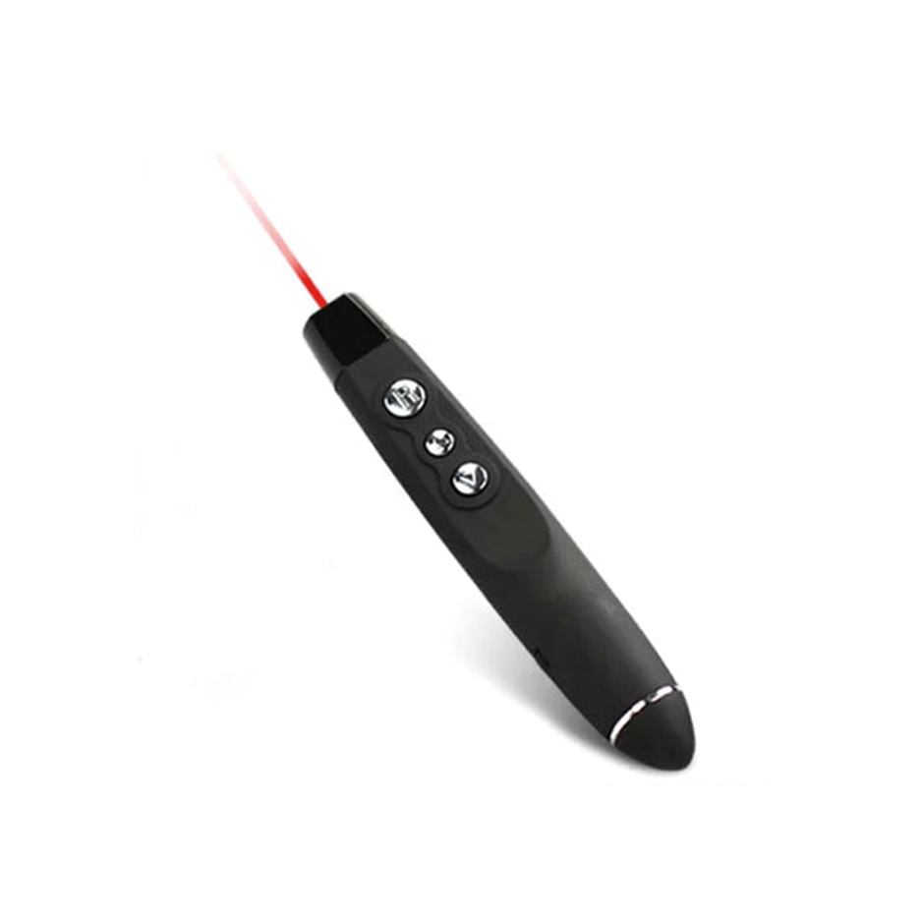


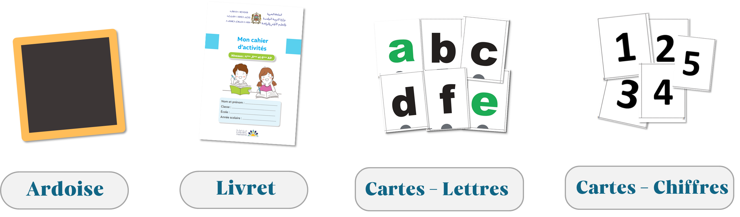


Pour l’enseignant ( e )
Matériel technique
PC + PPT
Pointeur
Projection ajustée
Matériel didactique
Ardoise
Cahier
Livret

Slide 4
Pour l’enseignant ( e )
Plan de la séance de rebrassage- suivi
Rituel: dictée
Rebrassage du vocabulaire
Rebrassage de la lecture:
Révision collective guidée
Révision autonome
Passation du test. (en parallèle à la révision autonome)

Slide 5
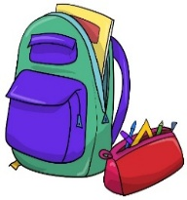


1. Rituel | 2. Vocabulaire | 3. Lecture
Prenez vos ardoises et vos livrets de français
Ardoise
Cahier
Livret

Slide 6

10 min
Dictée de mots
Version provisoire pour la formation des enseignants

Slide 7
Pour l’enseignant ( e )
Dictée de mots
Support : images
Déroulement :
C’est une activité d’encodage au service de la lecture- décodage et la lecture- compréhension. L’enseignant(e) présente l’image sans nommer le mot, et les élèves l’écrivent sur leur ardoise.
La mise en commun et l’analyse des erreurs d’orthographe permettent de renforcer les compétences en lecture-décodage.
Version provisoire pour la formation des enseignants

Slide 8




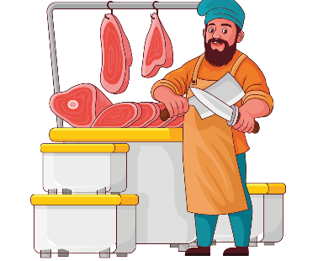
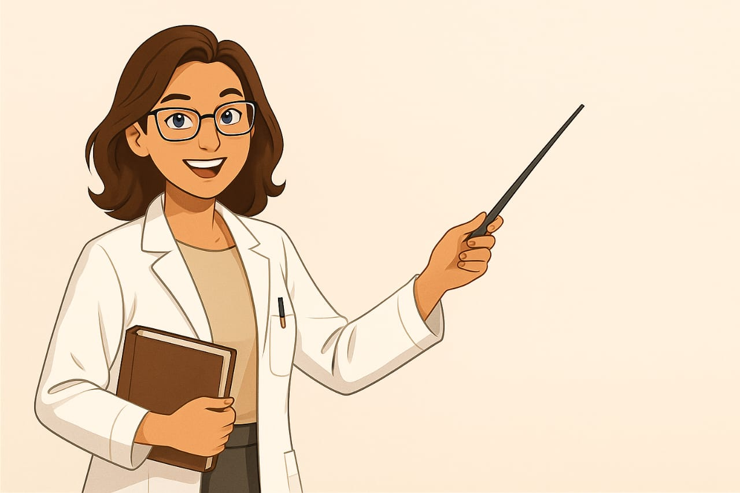

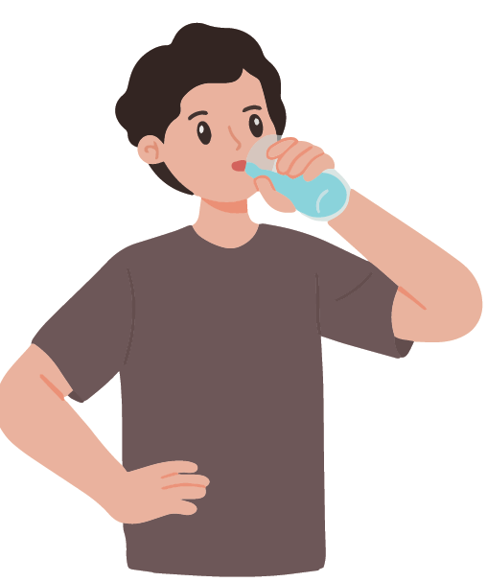

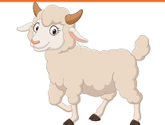
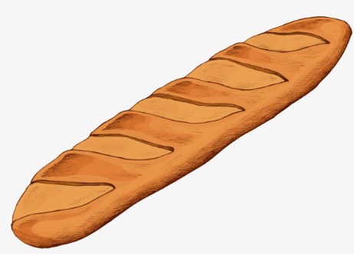
1. Rituel
2. Vocabulaire
3. Lecture
Je vais vous montrer des images. Vous devez écrire les mots..

Slide 9
1. Rituel | 2. Vocabulaire | 3. Lecture
Observez l’image et écrivez le mot.
Levez les ardoises .

Slide 10
1. Rituel | 2. Vocabulaire | 3. Lecture
Un dra- peau. Drapeau. « o» s’écrit avec e-a-u. Corrigez..
Un drapeau

Slide 11
1. Rituel | 2. Vocabulaire | 3. Lecture
Observez l’image et écrivez le mot.
Levez les ardoises .

Slide 12
1. Rituel | 2. Vocabulaire | 3. Lecture
Un pou-let. poulet. Corrigez..
Un poulet

Slide 13
1. Rituel | 2. Vocabulaire | 3. Lecture
Observez l’image et écrivez le mot.
Levez les ardoises .

Slide 14
1. Rituel | 2. Vocabulaire | 3. Lecture
Une ba- guette. Une baguette. Corrigez..
Une baguette

Slide 15
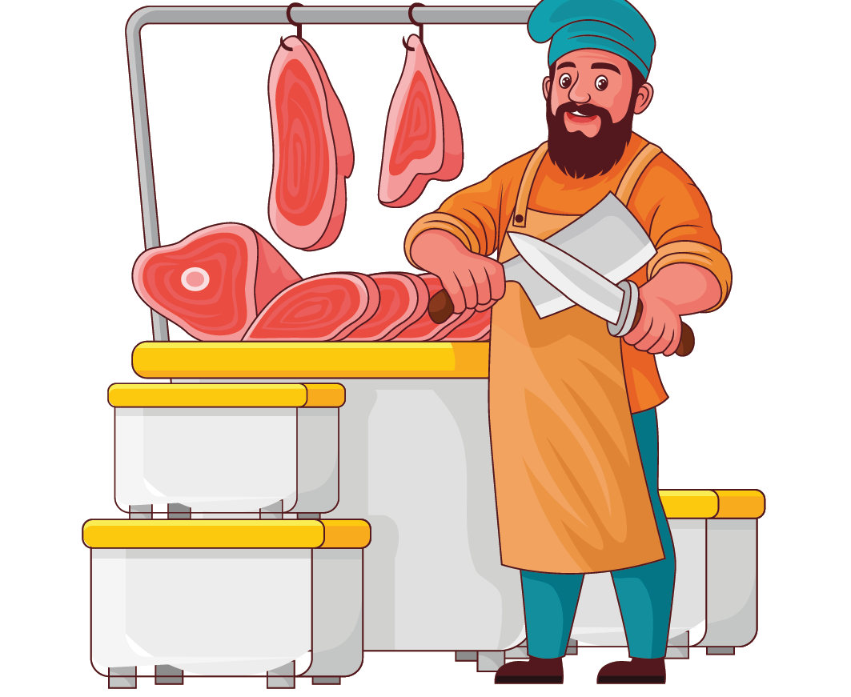
1. Rituel | 2. Vocabulaire | 3. Lecture
Observez l’image et écrivez le mot.
Levez les ardoises .

Slide 16
1. Rituel | 2. Vocabulaire | 3. Lecture
Un bou- cher. boucher. Corrigez..
Un boucher

Slide 17

1. Rituel | 2. Vocabulaire | 3. Lecture
Observez l’image et écrivez le mot.
Levez les ardoises .

Slide 18
1. Rituel | 2. Vocabulaire | 3. Lecture
seize. Corrigez..
seize

Slide 19
1. Rituel | 2. Vocabulaire | 3. Lecture
Observez l’image et écrivez le mot.
Levez les ardoises .

Slide 20
1. Rituel | 2. Vocabulaire | 3. Lecture
boire. Corrigez..
boire

Slide 21
1. Rituel | 2. Vocabulaire | 3. Lecture
Observez l’image et écrivez le mot.
Levez les ardoises .

Slide 22
1. Rituel | 2. Vocabulaire | 3. Lecture
Un a-gneau . Agneau. Corrigez..
Un agneau

Slide 23
1. Rituel | 2. Vocabulaire | 3. Lecture
Observez l’image et écrivez le mot.
Levez les ardoises .

Slide 24
1. Rituel | 2. Vocabulaire | 3. Lecture
Un fac-teur. facteur . Corrigez.
Un facteur

Slide 25
Rebrassage
du vocabulaire
Version provisoire pour la formation des enseignants

Slide 26
Pour l’enseignant ( e )
Rebrassage du vocabulaire
Support : 4 diapositives
(images illustrant le vocabulaire des séances précédentes du palier 4)
Déroulement :
L’enseignant(e) fait passer les élèves un par un pour dire les mots du vocabulaire correspondant aux images présentées sur les diapositives, de manière à ce que chacun participe au moins une fois.
Version provisoire pour la formation des enseignants

Slide 27
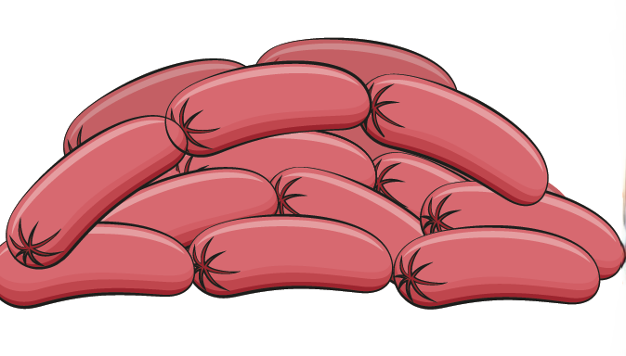

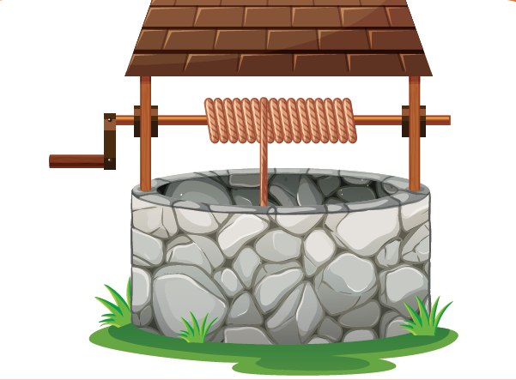


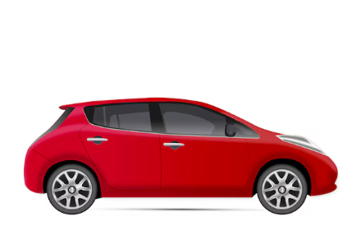
1. Rituel | 2. Vocabulaire | 3. Lecture | Tests de suivi
Qui veut passer pour dire les mots. Fournir une rétroaction appropriée.

Slide 28




1. Rituel | 2. Vocabulaire | 3. Lecture | Tests de suivi
Qui veut passer pour dire les mots. Fournir une rétroaction appropriée.

Slide 29
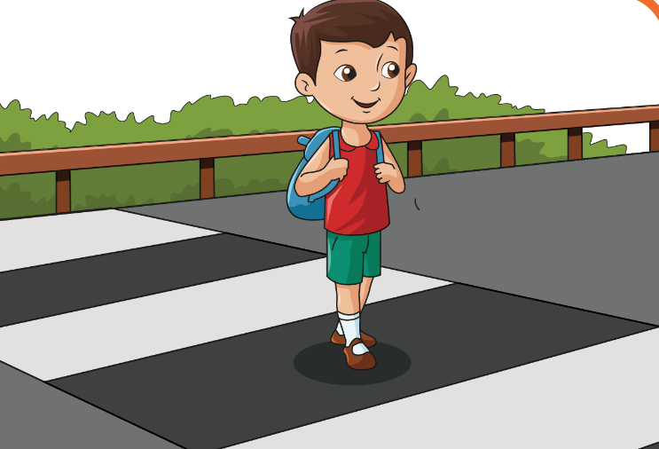

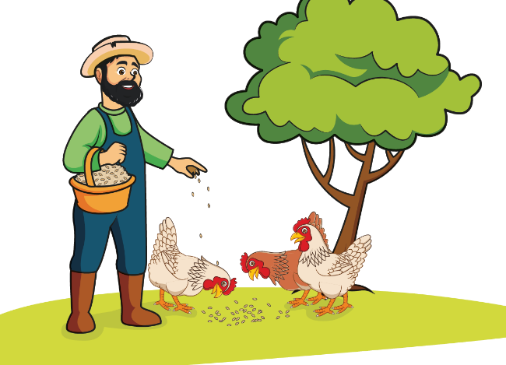



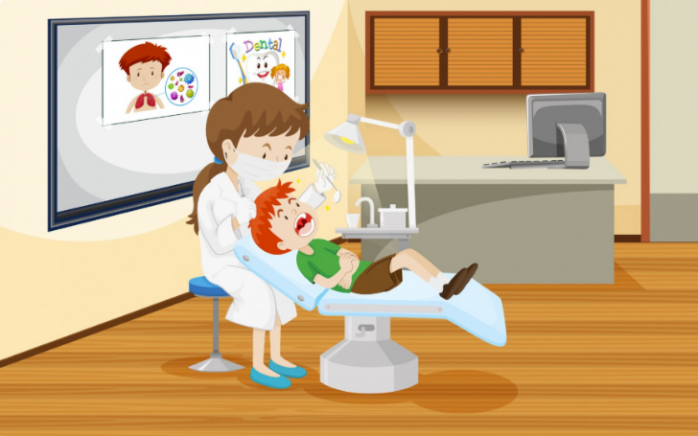
1. Rituel | 2. Vocabulaire | 3. Lecture | Tests de suivi
Qui veut passer pour dire les mots. Fournir une rétroaction appropriée.

Slide 30

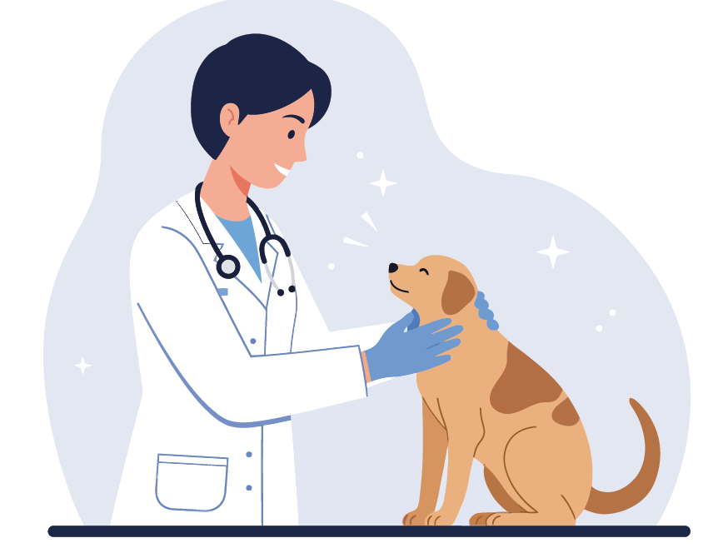




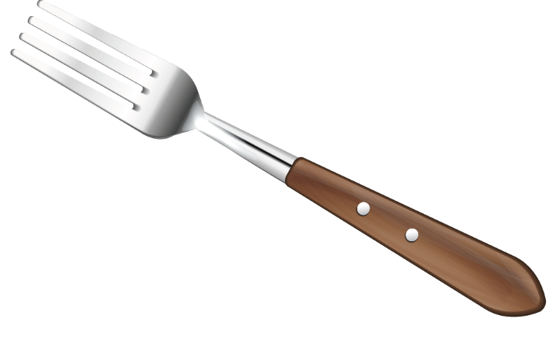
1. Rituel | 2. Vocabulaire | 3. Lecture | Tests de suivi
Qui veut passer pour dire les mots. Fournir une rétroaction appropriée.

Slide 31
Rebrassage
de la lecture
Version provisoire pour la formation des enseignants

Slide 32
Pour l’enseignant ( e )
Rebrassage de la lecture: révision collective
L’enseignant(e) fait passer tous les élèves un par un pour lire les mots sur les diapositives lors de la révision collective.
Le défilement des diapositives peut être bidirectionnel afin d’assurer la couverture des graphèmes et la participation de tous.
L’enseignant(e) dispose de la liberté de consacrer plus de temps à une difficulté identifiée selon le besoin. Dans ce cas il réexplique et donne des exemples au tableau latéral.
Version provisoire pour la formation des enseignants

Slide 33
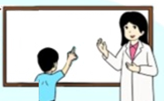
1. Rituel | 2. Vocabulaire | 3. Lecture | Tests de suivi
Qui veut passer au tableau pour lire?
L’enseignant désigne des élèves chacun lit une ligne
moineau | baume | séchoir | choyer | cuir
cerceau | sauter | noix | aboyé | luire
chameau | faune | coiffé | broyé | bruit

Slide 34
1. Rituel | 2. Vocabulaire | 3. Lecture | Tests de suivi
Qui veut passer au tableau pour lire?
L’enseignant désigne des élèves chacun lit une ligne
gagné courageux mieux phoque signal docteur milieu phare
souligne téléphone cieux ligne
feu magnifique guignol pieuvre

Slide 35
1. Rituel | 2. Vocabulaire | 3. Lecture | Tests de suivi
Qui veut passer au tableau pour lire?
.
L’enseignant «(e) fait passer le maximum, chacun lit une ligne.
étage boucher policier fermez
carnet étudié acheter fermier
amitié cabinet payer crochet
piétiner premier ouvrez objet

Slide 36
1. Rituel | 2. Vocabulaire | 3. Lecture | 4.Ecriture | 5.Pratique autonome | 6.Jeu
Qui veut passer au tableau pour lire?
.
L’enseignant(e) fait passer le maximum, chacun lit une ligne.
piège quête se baigner assiette
tiède bête aime pierre reine
esquimau effrayer payer beige

Slide 37
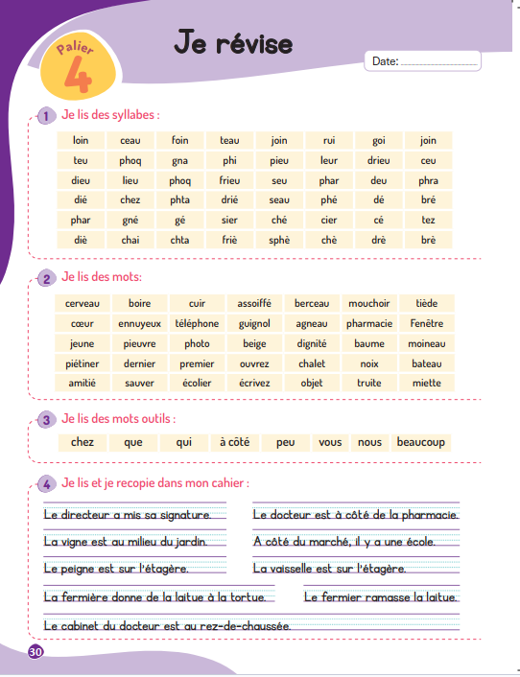
Pour l’enseignant ( e )
Rebrassage de la lecture: révision autonome
Les activités de la page 30 seront proposées aux élèves, à réaliser en binôme ou seuls.
Pendant la révision autonome, l’enseignant(e) fait passer le test de suivi individuellement.
Version provisoire pour la formation des enseignants

Slide 38
1. Rituel | 2. Vocabulaire | 3. Lecture- écriture | 4.Pratique autonome | 5.Jeu
Ouvrez vos livrets à la page 30. Ecrivez la date.

Slide 39

1. Rituel | 2. Vocabulaire | 3. Lecture- écriture | 4.Pratique autonome | 5.Jeu
Lisez à votre voisin à voix basse les activités 1 et 2 . Ensuite, échangez les rôles.
.

Slide 40
1. Rituel | 2. Vocabulaire | 3. Lecture- écriture | 4.Pratique autonome | 5.Jeu
Lisez à votre voisin à voix basse les activités 3 et 4 . Ensuite, échangez les rôles

Slide 41
Tests de suivi
Version provisoire pour la formation des enseignants

Slide 42
Pour l’enseignant ( e )
livre
Test de suivi du vocabulaire
Seuil de validation : 8 mots sur 10.
Passation : individuelle.
L’enseignant(e) montre les images dans un ordre aléatoire.
Les mots du vocabulaire dans le test sont: jaune – chauffeur- vieux- voiture- fenêtre- coiffeur- poulet- policier- étagère- infirmière.
Version provisoire pour la formation des enseignants

Slide 43
Test de suivi du vocabulaire: Passation individuelle.
L’enseignant(e) montre les images dans un ordre aléatoire pour chaque élève.

Slide 44
Pour l’enseignant ( e )
Test de suivi de la lecture
L’objectif du test est de vérifier si les élèves sont capables de lire des mots contenant les graphèmes complexes présentés jusqu’à la séance 4 du palier.
Seuil de réussite : lire 8 mots sur 10.
Passation : individuelle.
L’enseignant (e ) renseigne la grille de suivi.
Il / elle peut recopier les mots sur une feuille ou les imprimer.
Pendant la passation du test de la lecture, les élèves font les activités de révision autonome. I ’enseignant(e) peut leur proposer une copie au besoin.
Ce test de suivi vise uniquement à évaluer la progression des élèves et à recueillir des indications sur leurs acquis.
Le suivi des résultats permet d’identifier les élèves dont les progrès demeurent insuffisants afin d’assurer leur prise en charge ciblée lors de la seconde moitié du palier4.
Version provisoire pour la formation des enseignants

Slide 45
Test de suivi de la lecture
séchoir chameau téléphone poignet premier facteur
neige fourchette
boucher cuire

Slide 46
1. Rituel | 2. Vocabulaire | 3. Lecture- écriture | 4.Pratique autonome | 5.Jeu
Devoir à la maison: lire les mots et les phrases de la page 30

Slide 47
La séance d’aujourd’hui est terminée
A demain !

